Slide 1
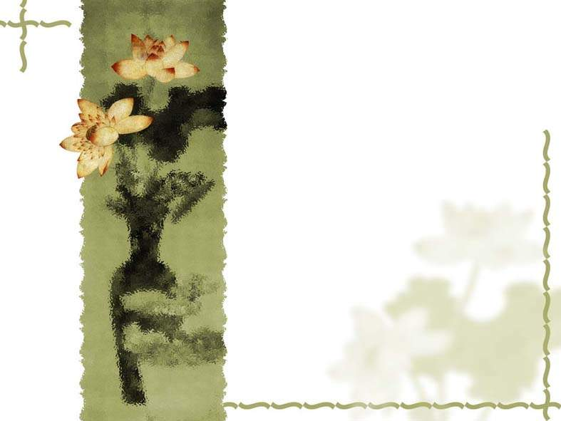
7.人类的“老师”
执教者：黄月玉

Slide 2
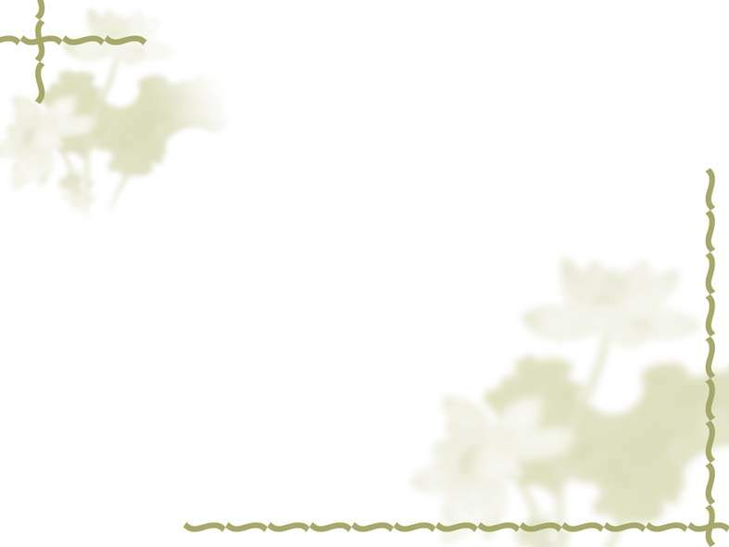
1.认读下列词语
破碎
教训
新式
坦克
机毁人亡
超过
均匀
坚固
轻而易举
机翼

Slide 3
自然界的种种生物真是人类的好“老师”啊！

Slide 4
理解句子:
要是早知道这一点,科学家可以少花多少精力呀!

Slide 5
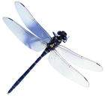

Slide 6
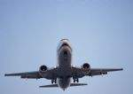

Slide 7
人类的老师是谁？人们从它身上得到了什么启发？结果怎样？

Slide 8
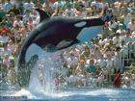

Slide 9
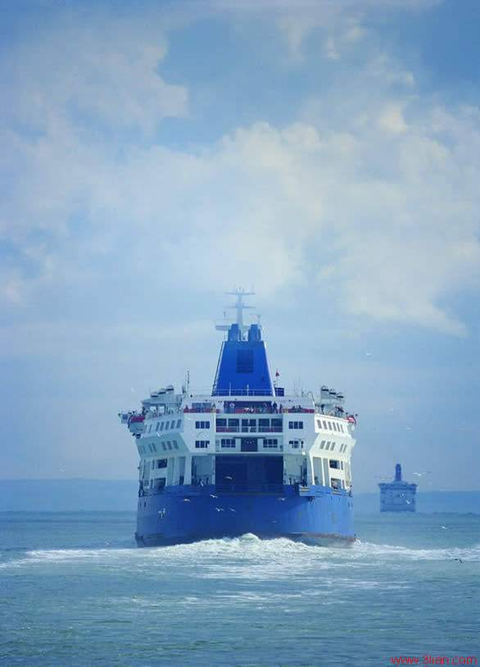

Slide 10


Slide 11
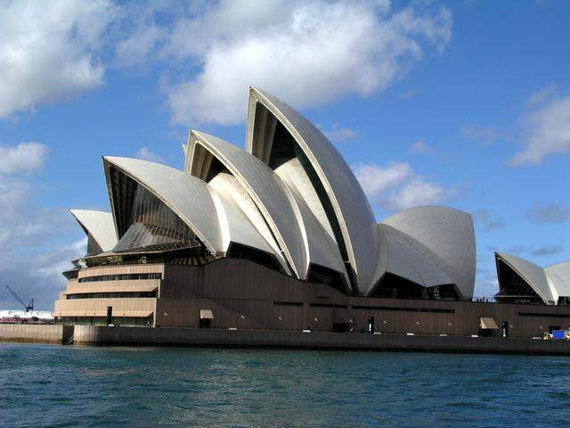

Slide 12


Slide 13
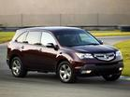

Slide 14
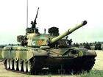

Slide 15
课外练习：
搜集有关人类以生物为“老师”的资料，可按文字、图片进行分类，并做好介绍工作，为下节课做好准备。

